Slide 1
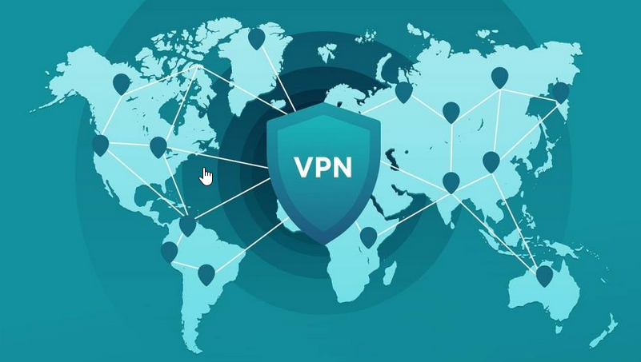

Slide 2
Was ist VPN?
VPN steht für "Virtual Private Network„
ein virtuelles privates (in sich geschlossenes) Kommunikationsnetz
Das VPN dient dazu, Teilnehmer des bestehenden Kommunikationsnetzes an ein anderes Netz zu verbinden

Slide 3
VPN Standarts
PPTP TCP Port: 1723
Point-to-Point Tunneling Protocol
Das Verfahren gilt seit 2012 betreffend Verschlüsselung als gebrochen und unsicher
SSTP TCP Port 443
Es ermöglicht den Aufbau eines VPN-Tunnels über sicheres HTTP (SSL/TLS)
L2TP UDP Port 1701
Netzwerkprotokoll, das Frames von Protokollen der Sicherungsschicht (Schicht 2) des OSI-Modells durch Router zwischen zwei Netzwerken über ein IP-Netz tunnelt.
L2TP-Router sowie die IP-Verbindungen zwischen diesen erscheinen als L2-Switch.
IPSec UDP Port 500/4500
Entwickelt von Cisco
IPsec ist eine Erweiterung des Internet-Protokolls (IP) um Verschlüsselungs- und Authentifizierungsmechanismen
amit erhält das Internet-Protokoll die Fähigkeit IP-Pakete kryptografisch gesichert über öffentliche und unsichere Netze zu transportieren
Prinzipiell eignet sich IPsec für Gateway-zu-Gateway-Szenarien

Slide 4
IKEv2 UDP Port 500/4500
Key Exchange Protocol Version 2
Das Protokoll kommt für das Schlüsselmanagement in IPsec-basierten virtuellen privaten Netzwerken (VPNs) zum Einsatz
Sicherheitszuordnung in der IPSec-Protokollsuite eingerichtet wird
OpenVPN TCP/UDP Port 1194
OpenVPN ist eine betriebssystemübergreifende Open-Source-Software
OpenVPN nutzt SSL bzw. TLS zur Verschlüsselung (Im TLS Handshake findet ein sicherer Schlüsselaustausch und eine Authentisierung statt)
WireGuard UDP Port 51820*
Seit Linux Kernel Version 5.6 ist WireGuard 1.0.0 integriert
Public Keys werden mit einer Liste von Allowed IPs kombiniert
Jeder Peer besitzt einen eigenen Private- und Public-Key
Haben ein ähnliches Funktionsprinzip wie SSH Public-Keys
*Wird kein Port angegeben, beginnt WireGuard bei 51820/UDP.

Slide 5
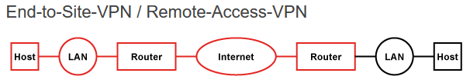
End-to-Site-VPN
Host-to-LAN-VPN
Host-to-Gateway-VPN
Remote-Access-VPN
Road-Warrior-Szenario
Die VPN-Technik stellt eine logische Verbindung, den VPN-Tunnel, zum entfernten lokalen Netzwerk über ein öffentliches Netzwerk her. Hierbei muss ein VPN-Client auf dem Computer des externen Mitarbeiters installieren sein.
End-to-Site-VPN
Heimarbeitsplätze oder mobile Benutzer werden in ein Unternehmensnetzwerk eingebunden
Mitarbeiter soll so arbeiten, wie wenn er sich im Netzwerk des Unternehmens befindet

Slide 6
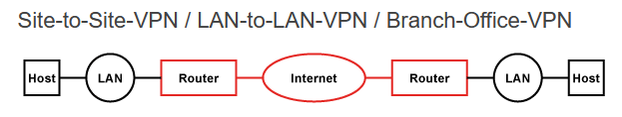
Site-to-Site-VPN
LAN-to-LAN-VPN
Gateway-to-Gateway-VPN
Branch-Office-VPN
Site-to-Site-VPN
mehrere lokale Netzwerke von Außenstellen oder Niederlassungen (Filialen) zu einem virtuellen Netzwerk über ein öffentliches Netz zusammenzuschalten
In der Regel geht es darum bestimmte Dienste fremder Unternehmen ins eigene Netzwerk zu integrieren oder Dienste für fremde Unternehmen anzubieten

Slide 7
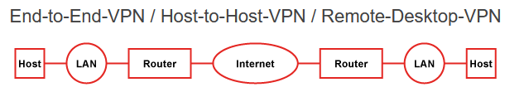
End-to-End-VPN
Host-to-Host-VPN
Remote-Desktop-VPN
Client greift auf einen anderen Client in einem entfernten Netzwerk zu
VPN-Tunnel deckt die gesamte Verbindung zwischen zwei Hosts ab
Auf beiden Seiten muss eine entsprechende VPN-Software installiert und konfiguriert sein
direkter Verbindungsaufbau von Host zu Host ist nicht möglich
Statt dessen bauen beide Seiten eine Verbindung zu einem Gateway auf
Typische Anwendung eines End-to-End-VPN ist Remote-Desktop über öffentliche Netze

Slide 8
Fazit
Das VPN dient dazu, Teilnehmer des bestehenden Kommunikationsnetzes an ein anderes Netz zu verbinden.
Man hat die Möglichkeit eine geschützte Netzwerkverbindung unter Nutzung öffentlicher Netzwerke aufzubauen.
Ein VPN verschlüsseln Ihren Internetverkehr und verschleiern Ihre Online-Identität.

